Slide 1




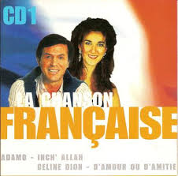




Slide 2
01. - Didier Barbelivien - Elle - 03:14
02. - Celine Dion - D'amour ou d'amitié - 04:01
03. - Christophe Rippert - Un amour de vacances - 03:27
04. - Dave - Affaire étrangère - 03:12
05. - Michele Torr - Et toute la ville en parle - 03:45
06. - Adamo - Inch' Allah - 04:45
07. - Jean-François Michael - L'amour - 03:43
08. - Pascal Danel - La plages aux romatiques - 03:30
09. - Georges Chelon - Père prodigue - 03:06
10. - Pierre Vassillu - Charlotte - 03:30
11. - Linda de Suza - Poupée bonita - 02:52
12. - Anne Vanderlove - Ballade en novembre - 02:23
13. - Jean-Jacques Lafon - Le géant de papier - 03:09
14. - Jeane Manson - Je n'aime que toi - 02:53
15. - Stone & Charden - L'aventura - 03:31
16. - Elegance - Vacances j'oublie tout - 04:24

Slide 3








